Slide 1
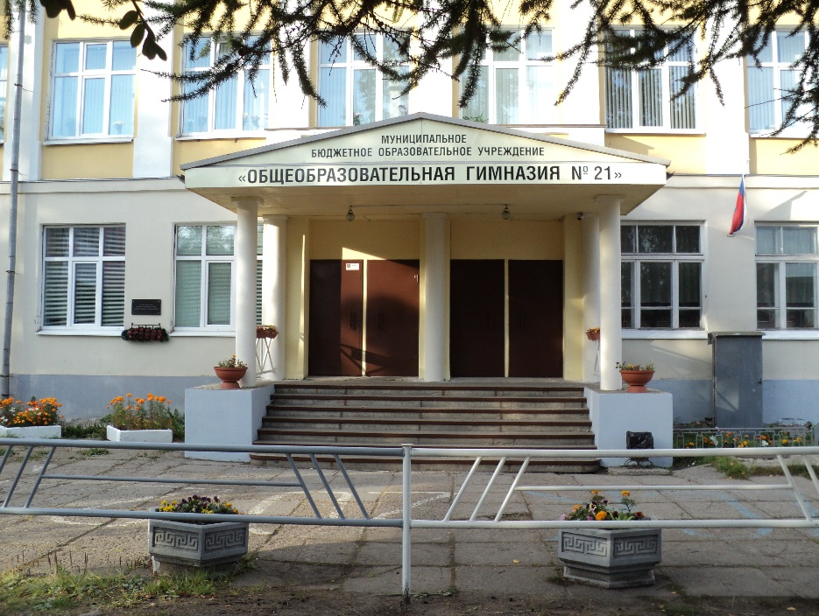
Муниципальное бюджетное общеобразовательное учреждение
муниципального образования "Город Архангельск"
"Гимназия № 21"
МБОУ «Гимназия № 21»- ОПОРНОЕ УЧРЕЖДЕНИЕ
СИСТЕМЫ ОБРАЗОВАНИЯ МУНИЦИПАЛЬНОГО ОБРАЗОВАНИЯ
«ГОРОД АРХАНГЕЛЬСК» ПО РЕАЛИЗАЦИИ НАПРАВЛЕНИЯ:
«Методическое сопровождение педагогов по внедрению инновационных педагогических технологий в условиях введения ФГОС ООО
(русский язык, литература, иностранный язык)»
2017-2019 годы

Slide 2
Муниципальное бюджетное общеобразовательное учреждение
муниципального образования "Город Архангельск"
"Гимназия № 21"
Актуальность направления:
повышение качества преподавания предметной области «Русский язык» и «Иностранные языки»
качественная подготовка к ГИА по русскому и иностранным языкам
повышение мотивации учащихся к изучению русского и иностранных языков
создание условий к непрерывному повышению квалификации и творческой активности учителей-лингвистов

Slide 3
Муниципальное бюджетное общеобразовательное учреждение
муниципального образования "Город Архангельск"
"Гимназия № 21"
Методические мероприятия для учителей
Форма мероприятия | Количество мероприятий | Количество участников | Количество педагогов, транслирующих опыт
Семинар | 1 | 42 | 8
Педагогический форум | 1 | 60 | 12
Семинар-практикум | 1 | 42 | 8
Конференция | 2 | 224 | 44
Творческий конкурс | 1 | 10 | 1 победитель,2 призера
Конкурс методических материалов | 1 | 18 | 4 победителя в 4 номинациях

Slide 4
Муниципальное бюджетное общеобразовательное учреждение
муниципального образования "Город Архангельск"
"Гимназия № 21"
Методические мероприятия для учителей:
Семинар "Коммуникативные технологии достижения образовательных результатов на уроках иностранного языка»,17.02.2017
Педагогический форум «Мотивация как условие успешности освоения ООП по учебным дисциплинам предметной области «Филология» 27.11.2017
Творческий конкурс «Парад проектов», декабрь 2017
Семинар-практикум «Успешная подготовка к ГИА по предметам русский язык, литература и иностранные языки»,13.03.2018
Конкурс методических материалов «От творчества к мастерству», февраль-март 2018

Slide 5
Муниципальное бюджетное общеобразовательное учреждение
муниципального образования "Город Архангельск"
"Гимназия № 21"
Семинар-практикум для учителей русского языка и литературы
"Подготовка к итоговому собеседованию по русскому языку – 9 класс»
18.01.2019
Семинар-практикум для учителей иностранных языков
"Эффективные приемы подготовки к письменной и устной части ГИА по английскому языку» - 31.01.2019
Методические мероприятия для учителей:

Slide 6
Муниципальное бюджетное общеобразовательное учреждение
муниципального образования "Город Архангельск"
"Гимназия № 21"
Секционное заседание городской конференции педагогических и руководящих работников на тему " Создание единого образовательного пространства учителей-лингвистов для повышения качества школьного филологического образования " 18 сентября 2017 года
Секционное заседание городской конференции педагогических и руководящих работников на тему
"Системно-деятельностный подход в преподавании русского и иностранных языков как условие повышения качества образования"
19 сентября 2018 года

Slide 7
Муниципальное бюджетное общеобразовательное учреждение
муниципального образования "Город Архангельск"
"Гимназия № 21"
Секционное заседание городской конференции педагогических и руководящих работников на тему "Системно-деятельностный подход в преподавании русского и иностранных языков как условие повышения качества образования"
Работа 3 секций по темам:
Урок в начальной школе в логике системно-деятельностного подхода.
Современный урок русского языка в логике системно-деятельностного подхода"
Развитие положительной мотивации к изучению иностранных языков – основа успешной учебной деятельности и активной жизненной позиции

Slide 8
Муниципальное бюджетное общеобразовательное учреждение
муниципального образования "Город Архангельск"
"Гимназия № 21"
Результаты мониторинга
Панорама успешных практик "Системно-деятельностный подход в преподавании русского и иностранных языков как условие повышения качества образования"
ОО Критерии | МБОУ Гимназия № 21
Статус | ОпУ
Дата | 19.09.2018
Категория | учителя русского языка и иностранных языков
Своевременность предоставления материалов | +
Кол-во участников | 96
Удовлетворенность проведением | 9,9
Доступность информации на сайте | +
ИТОГО (средний балл) | 9,7

Slide 9
Муниципальное бюджетное общеобразовательное учреждение
муниципального образования "Город Архангельск"
"Гимназия № 21"
Конкурс методических материалов
«От творчества к мастерству»,
февраль-март 2018
Номинация «Буктрейлер» - победитель Бажечкина И.В., МБОУ СШ № 95
Номинация «Бинарный урок» - победитель Фесенко А.С., МБОУ Гимназия № 6
Номинация «Творческая мастерская» – победитель Сорванова А.П., МБОУ СШ № 45
Номинация «Внеурочное мероприятие» - победители Тявина Е.В., МБОУ СШ № 28 (иностранный язык); Тухватулина А.В.,МБОУ ОШ № 48 (русский язык)

Slide 10
Муниципальное бюджетное общеобразовательное учреждение
муниципального образования "Город Архангельск"
"Гимназия № 21"
Государственная итоговая аттестация:
ОГЭ по английскому языку
Количество участников
2014 | 2015 | 2016 | 2017 | 2018
94 | 59 | 370 | 389 | 423
Средний балл
57 | 60 | 51,5 | 56,6 | 56,3

Slide 11
Муниципальное бюджетное общеобразовательное учреждение
муниципального образования "Город Архангельск"
"Гимназия № 21"
Государственная итоговая аттестация:
ЕГЭ по английскому языку
Количество участников
2014 | 2015 | 2016 | 2017 | 2018
230 | 241 | 224 | 224 | 232
Средний балл
65,8 | 63,6 | 64,7 | 67,5 | 66,2

Slide 12
Муниципальное бюджетное общеобразовательное учреждение
муниципального образования "Город Архангельск"
"Гимназия № 21"
Традиционные ежегодные
мероприятия для учащихся:
Литературный конкурс-праздник (4 классы)-март
Конкурс поэтического перевода с иностранных языков ( 9-10 классы) - апрель
Конференция «Ломоносовские чтения на английском и русском языках» ( 8 -11 классы) - ноябрь
Игровой конкурс «Традиции Рождества»
(7 классы) - декабрь

Slide 13
Муниципальное бюджетное общеобразовательное учреждение
муниципального образования "Город Архангельск"
"Гимназия № 21"
Страноведческий игровой конкурс
«Традиции Рождества»,
участники – команды 7 классов образовательных организаций города.
Общее количество – 80 учащихся.
В 2018 году конкурс проводился с использованием мобильного приложения Kahoot

Slide 14
Литературный конкурс – праздник «Путешествуем с героями книг – Пеппи - Длинный Чулок приглашает гостей» апрель 2018 года 120 участников из 24 образовательных организаций организации города
Муниципальное бюджетное общеобразовательное учреждение
муниципального образования "Город Архангельск"
"Гимназия № 21"

Slide 15
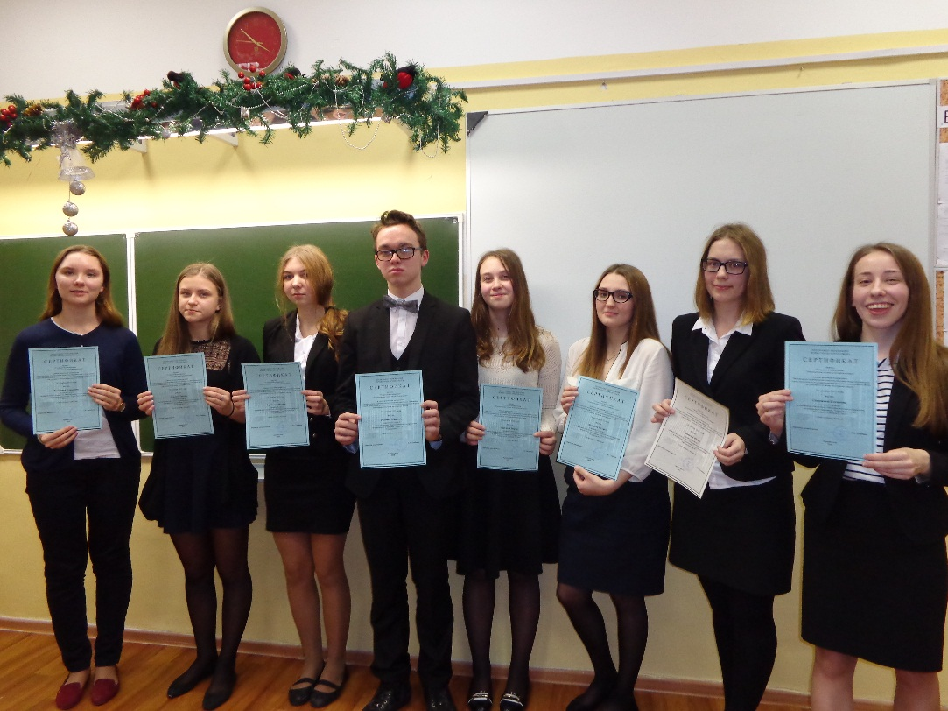
Муниципальное бюджетное общеобразовательное учреждение
муниципального образования "Город Архангельск"
"Гимназия № 21"
Конференция учебно-исследовательских работ региональной направленности «VII Ломоносовские чтения на английском и русском языках», 30 ноября 2018 года
Результат – 1 победитель, 2 призера, 5 лауреатов,20 участников

Slide 16
Муниципальное бюджетное общеобразовательное учреждение
муниципального образования "Город Архангельск"
"Гимназия № 21"
Темы исследовательских работ лауреатов конференции «Ломоносовские чтения -2018»
Жизненный путь ученого Н.П.Лаверова
Экспедиция О.Ю. Шмидта и прохождение Северного морского пути
Строительство полигона ТБО в Архангельской области: благо или зло?
Мифические и реальные опасности космических запусков с космодрома Плесецк
Англиканская церковь в Архангельске
Архангельская «моржовка»
История моей семьи во время ВОВ
«Арктика: территория диалога»- стратегические задачи и проблемы

Slide 17
Муниципальное бюджетное общеобразовательное учреждение
муниципального образования "Город Архангельск"
"Гимназия № 21"
Выводы:
Анализ результатов работы над проектом позволяет сделать выводы о том, что:
1 - повысилась посещаемость мероприятий, т.к. охват учителей увеличился, используются новые формы проведения мероприятий, освещаются актуальные темы
2 - показатель удовлетворенности качеством мероприятий высокий
3 - количество участников ГИА увеличилось, показатели качества ГИА остались на прежнем уровне

Slide 18
Муниципальное бюджетное общеобразовательное учреждение
муниципального образования "Город Архангельск"
"Гимназия № 21"
Выводы:
4 - организовано сетевое взаимодействие – создана страница на сайте гимназии, содержащая банк методических материалов
5 - количество участников конкурсов среди учащихся растет, что свидетельствует о повышении мотивации к изучению языков
6 - учителя активнее участвуют в профессиональных конкурсах
7 - расширяется социальное партнерство ( САФУ им. Ломоносова, НИУ ВШЭ (г.Москва), ЛЦ «Полиглот», AIESEC,научная библиотека им. Овсянкина и др.), международное сотрудничество со школами Норвегии и США

Slide 19
Муниципальное бюджетное общеобразовательное учреждение
муниципального образования "Город Архангельск"
"Гимназия № 21"
Задачи по развитию направления:
Развитие единого информационного пространства, доступного для каждого члена сообщества;
Расширение взаимодействия на региональном, всероссийском и международном уровне;
Распространение успешных педагогических практик подготовки к ГИА,ВПР, Олимпиадам;
Вовлечение большего количества педагогов в творческий процесс обучения языкам;
Прохождение международных экзаменов, ЕГЭ

Slide 20
Муниципальное бюджетное общеобразовательное учреждение
муниципального образования "Город Архангельск"
"Гимназия № 21"
Данные задачи найдут свое воплощение в ходе реализации следующего проекта!

